Slide 1
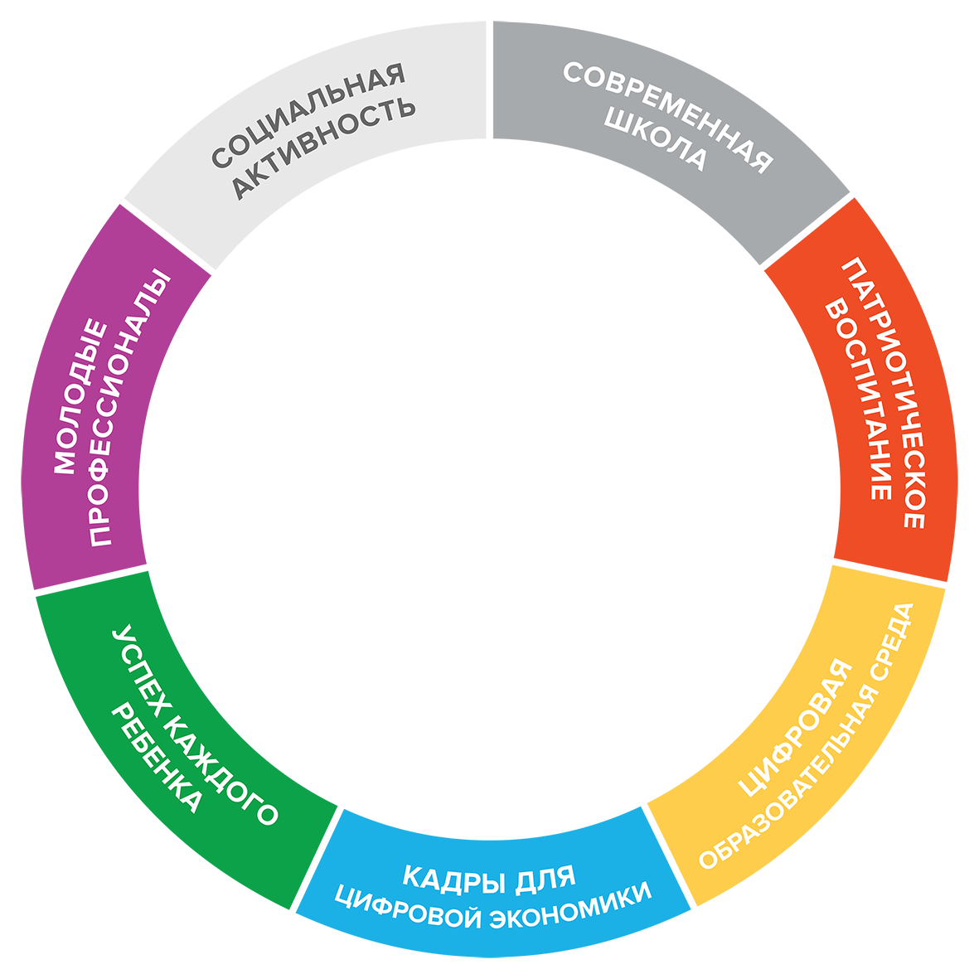
#УЧИБУДУЩЕМУ #УЧИСЬСТОИПКРО #ТОИПКРО #УЧИБУДУЩЕМУ #УЧИСЬСТОИПКРО #ТОИПКРО #УЧИБУДУЩЕМУ #УЧИСЬСТОИПКРО #ТОИПКРО #УЧИБУДУЩЕМУ
22-24 АВГУСТА
2022 ГОДА
ГОРОД
ТОМСК
Калинюк Юрий Владимирович
начальник Департамента профессионального образования Томской области
#УЧИБУДУЩЕМУ #УЧИСЬСТОИПКРО #ТОИПКРО #УЧИБУДУЩЕМУ #УЧИСЬСТОИПКРО #ТОИПКРО #УЧИБУДУЩЕМУ #УЧИСЬСТОИПКРО #ТОИПКРО #УЧИБУДУЩЕМУ

Slide 2
ЗАДАЧИ В 2021-2022 УЧЕБНОМ ГОДУ В СИСТЕМЕ ПРОФЕССИОНАЛЬНОГО ОБРАЗОВАНИЯ ТОМСКОЙ ОБЛАСТИ
1 | Модернизация материально-технической базы профессиональных образовательных организаций - оснащение в 4 профессиональных образовательных организациях 12 мастерских.
2 | Подготовка кадров для высокотехнологичных производств по профессиям и специальностям ТОП-50 и ТОП-Регион, в том числе с участием работодателей.
3 | Внедрение в государственную итоговую аттестацию инструмента независимой оценки качества профессионального образования демонстрационного экзамена, в том числе с участием в качестве экспертов представителей бизнес-структур.
4 | Трудоустройство выпускников образовательных организаций, реализующих программы среднего профессионального образования, занятых по виду деятельности и полученным компетенциям – 62,5%
5 | Повышение квалификации не менее 30 преподавателей, мастеров производственного обучения по программам, основанным на опыте Союза Ворлдскиллс Россия.
6 | Вовлечение обучающихся в различные формы наставничества – не менее 50 %.
7 | Внедрение цифровой образовательной среды в 7 профессиональных образовательных организациях Томской области, создание 14 лабораторий.
8 | Внедрение в образовательный процесс в 3 профессиональных образовательных организациях методик, направленных на повышение качества общего образования; обучение по компетенциям Цифровой экономики 3,5 тыс. студентов.
9 | Внедрения рабочих программ воспитания обучающихся в 100% профессиональных образовательных организаций.
10 | Обеспечение роста численности детей и молодёжи в возрасте до 30 лет, вовлечённых в социально активную деятельность через увеличение охвата патриотическими проектами — более 62 тысяч человек.
11 | Обеспечение разработки и внедрения рабочих программ воспитания обучающихся в профессиональных образовательных организациях
12 | Создание условий для развития системы межпоколенческого взаимодействия и обеспечения преемственности поколений, поддержки общественных инициатив и проектов, направленных на гражданское и патриотическое воспитание детей и молодёжи — 4,1 тысяч человек.
13 | Продолжение работы по повышению эффективности использования бюджетных средств.
14 | Продолжение реализации Указа Президента Российской Федерации от 07.05.2012 № 597 «О мерах по реализации государственной социальной политики» в части обеспечения положительной динамики средней заработной платы преподавателей и мастеров производственного обучения профессиональных образовательных организаций
2
2

Slide 3
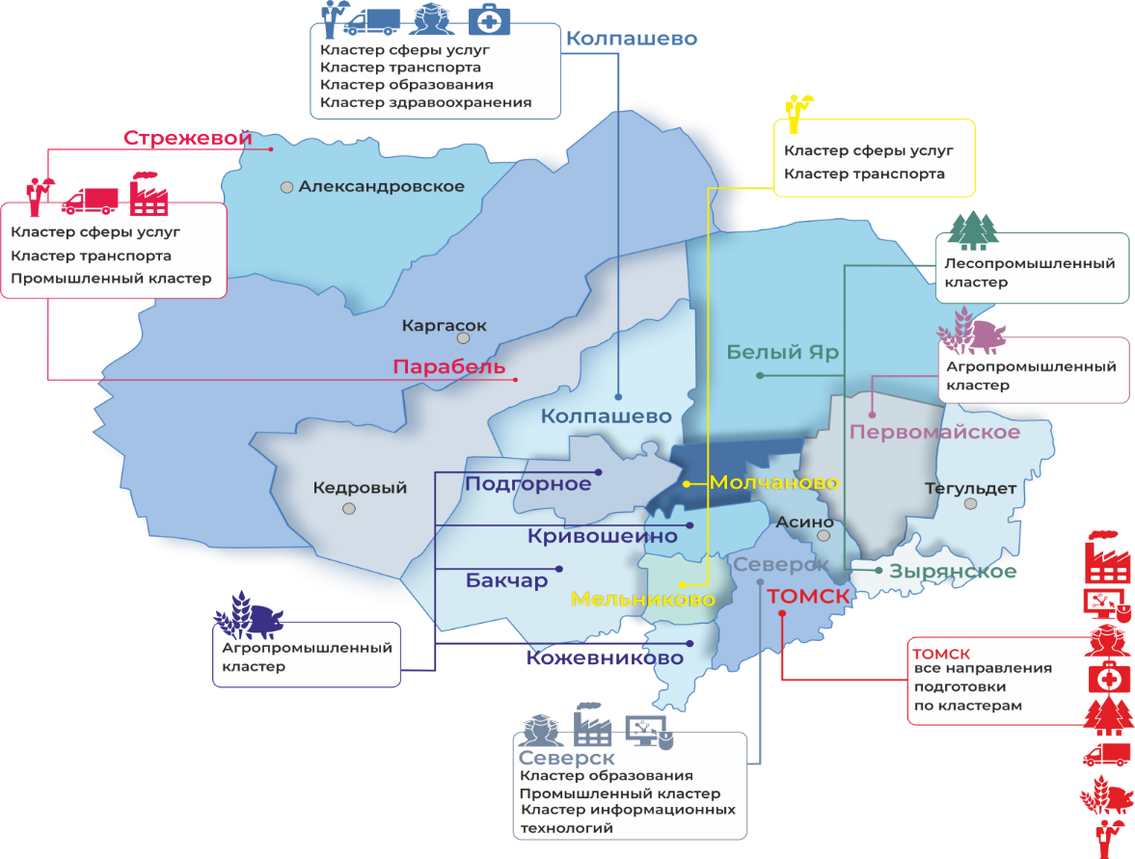
ИНФРАСТРУКТУРА ПРОФЕССИОНАЛЬНОГО ОБРАЗОВАНИЯ РЕГИОНА
НАИМЕНОВАНИЕ ОБРАЗОВАТЕЛЬНО-ОТРАСЛЕВОГО КЛАСТЕРА | 2019-2022 |  | ДЭ, % | 2022 |  | Трудоустройство
 |  | ЦОС |  | Контингент, чел. | Выпуск, чел.
Кластер здравоохранения | 7/5 | 4 | 71,8 | 2547 | 566 | 82,2%
Агропромышленный кластер | 12/5 | 10 | 76,9 | 1483 | 276 | 73,4%
Промышленный кластер | 16/7 | 10 | 72,1 | 5326 | 1 366 | 73,3%
Лесопромышленный кластер | 8/4 | 2 | 36,3 | 901 | 264 | 76,7%
Кластер информационных технологий | 12/9 | 2 | 46,6 | 3198 | 339 | 68,0%
Кластер образования и культуры | 6/3 | 2 | 64,7 | 3053 | 549 | 86,9%
Кластер сферы услуг | 12/8 | 8 | 60,5 | 6293 | 1 384 | 70,3%
Кластер транспорта | 15/3 | 6 | 60,1 | 2862 | 779 | 68,9%
Кластер строительства | 7/5 | 2 | 33,5 | 1063 | 263 | 45,8%
Социальный кластер | 3/0 | 2 |  | 464 | 140 | 67,0%
 | 98/49 | 48 | 59 | 26 089 | 5 786 | 71,8%
33 техникума и колледжа
Региональный центр развития профессиональных компетенций
27 507
студентов
18 962 бюджет
9 филиалов
8 545 внебюджет
1 центр опережающей
профессиональной подготовки
25 областных государственных техникумов и колледжей
4 частных техникума
4 структурных подразделений ВУЗов
1 618 педагогических работников
3
1 базовая профессиональная
образовательная организация
600 пед.работников прошли ПК по программам опыта WSR
10 экспертов сертифицированных WSR
3

Slide 4
ИНФРАСТРУКТУРА ПРОФЕССИОНАЛЬНОГО ОБРАЗОВАНИЯ РЕГИОНА
ВСЕГО: 192/207 ПРОГРАММ:
77/78 ПРОГРАММ
подготовки квалифицированных рабочих
115/ 129 ПРОГРАММ
подготовки специалистов среднего звена
64 / 69 ПРОГРАММЫ из перечня ТОП-регион
42 / 46 ПРОГРАММЫ из перечня ТОП-50
136 / 146 КОМПЕТЕНЦИЙ
опережающей профессиональной
подготовки, соответствующих приоритетам
развития экономики региона
Распоряжение Администрации Томской области от 05.08.2019 №473-ра (от 24.06.2022 №473-ра ) «Об утверждении перечня приоритетных профессий и специальностей для подготовки кадров для экономики Томской области, требующих среднего профессионального образования («Топ-Регион»)»
Распоряжение Администрации Томской области от 31.07.2019 №463-ра (от 24.06.2022 №410-ра ) «Об утверждении перечня компетенций опережающей профессиональной подготовки, соответствующих приоритетам развития экономики Томской области»
4
4

Slide 5
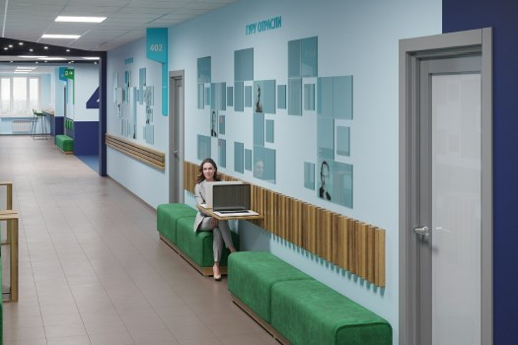
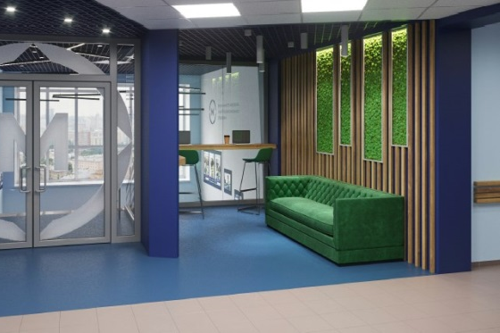
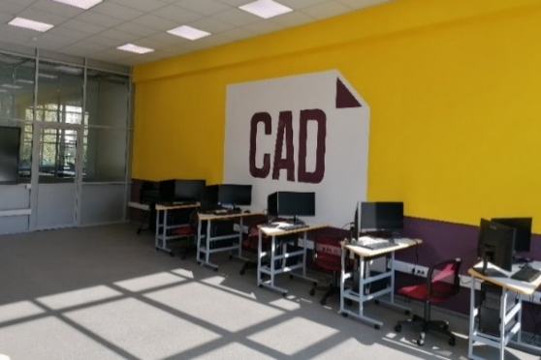
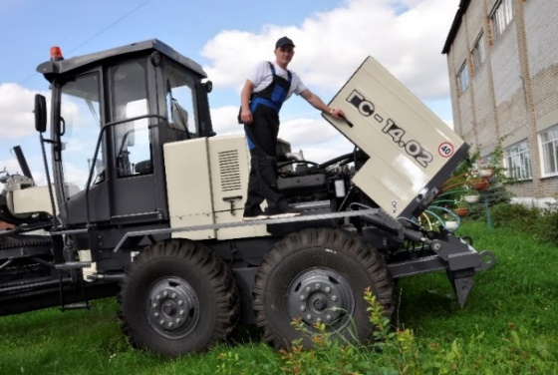
МАСТЕРСКИЕ, ОТКРЫТЫЕ В 2021 ГОДУ
ТОМСКИЙ ТЕХНИКУМ ИНФОРМАЦИОННЫХ ТЕХНОЛОГИЙ
ТОМСКИЙ ЭКОНОМИКО-ПРОМЫШЛЕННЫЙ КОЛЛЕДЖ
АСИНОВСКИЙ ТЕХНИКУМ
ПРОМЫШЛЕННОЙ ИНДУСТРИИ И СЕРВИСА
Всего выделено на оборудование и оснащение мастерских | План | ФБ – 105,8 МЛН. РУБ | ОБ – 11,2 МЛН. РУБ. | ВБ – 2,9 МЛН. РУБ.
 | Факт | ФБ – 62 МЛН. РУБ | ОБ – 10,3 МЛН. РУБ. | ВБ – 0,9 МЛН. РУБ.
Законтрактовано |  | ФБ – 43,8 МЛН. РУБ | ОБ – 0,9 МЛН. РУБ. | ВБ – 2,1 МЛН. РУБ.
Открытие состоялось
1 сентября 2021 г
5
5

Slide 6
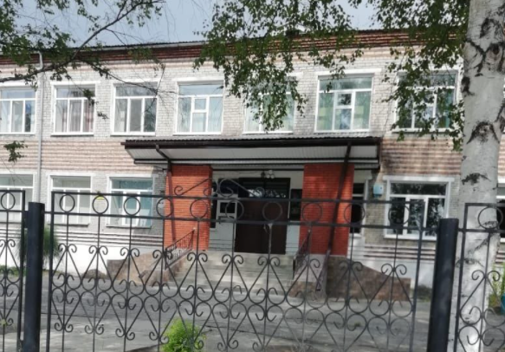
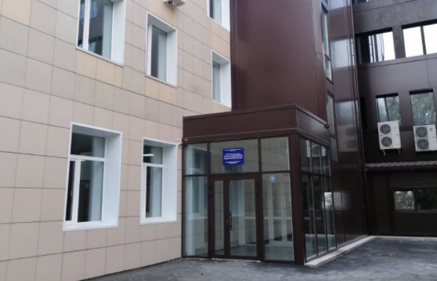
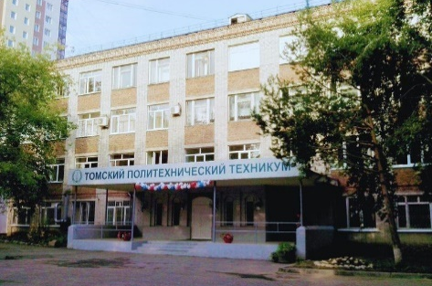
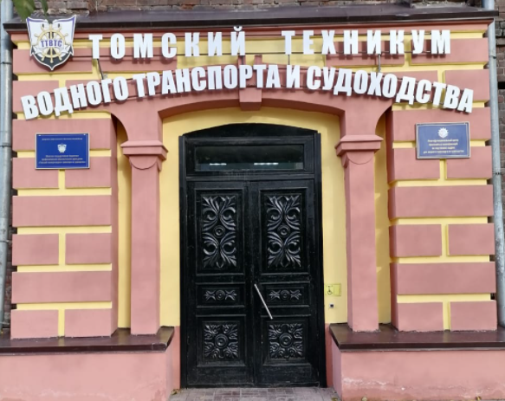
ПЛАНИРУЕТСЯ ОТКРЫТИЕ МАСТЕРСКИХ В 2022 ГОДУ
КОЛПАШЕВСКИЙ СОЦИАЛЬНО-ПРОМЫШЛЕННЫЙ КОЛЛЕДЖ
ФБ | 10,4 млн. руб.
ОБ | 0,3 млн. руб.
ВБ | 1,00 млн. руб.
ФБ | 3,5 млн. руб.
ОБ | 0,1 млн. руб.
ВБ | 0,9 млн. руб.
ТОМСКИЙ ГОСУДАРСТВЕННЫЙ
ПЕДАГОГИЧЕСКИЙ КОЛЛЕДЖ
ЗАПЛАНИРОВАНЫ
ФИНАНСОВЫЕ СРЕДСТВА НА ОСНАЩЕНИЕ МАСТЕРСИКХ
ФБ | 60,3 млн. руб
ОБ | 1,9 млн. руб
ВБ | 11,3 млн. руб
ТОМСКИЙ
ПОЛИТЕХНИЧЕСКИЙ ТЕХНИКУМ
ФБ | 29,1 млн. руб.
ОБ | 0,9 млн. руб.
ВБ | 5,5 млн. руб.
ТОМСКИЙ ТЕХНИКУМ ВОДНОГО ТРАНСПОРТА И СУДОХОДСТВА
ФБ | 17,3 млн. руб.
ОБ | 0,5 млн. руб.
ВБ | 3,9 млн. руб.
6
6

Slide 7
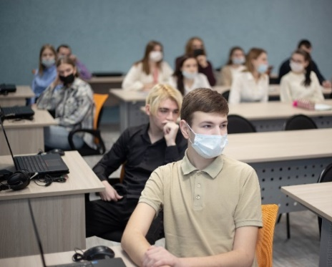
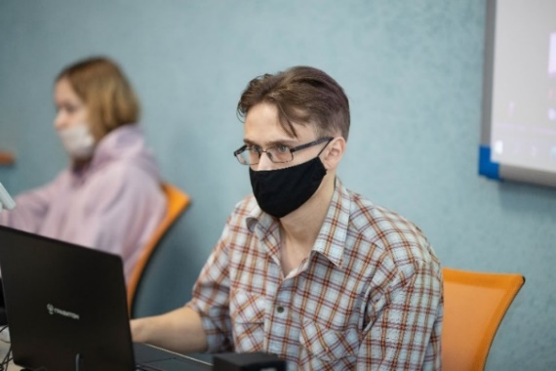
РЕГИОНАЛЬНЫЙ ПРОЕКТ «ЦИФРОВАЯ ОБРАЗОВАТЕЛЬНАЯ СРЕДА»
В период с 2019-2022 гг. создано 48 лабораторий ЦОС в 22 ПОО и 3 филиалах
Оборудованы 18 лабораторий ЦОС в 9 ПОО в 2021 г:
Оборудованы 14 лабораторий ЦОС в 7 ПОО в 2022 г:
Томский коммунально-строительный техникум
Томский техникум
социальных технологий
Томский
политехнический техникум
Томский технологий водного транспорта и судоходства
Томский механико-технологический техникум
Колледж индустрии питания, торговли и сферы услуг
Кожевниковский
техникум агробизнеса
Томский промышленно-гуманитарный колледж
Колпашевский социально-промышленный колледж
Молчановский техникум отраслевых технологий
Кривошеинский
агропромышленный техникум
Томский колледж гражданского транспорта
Каргасокский техникум промышленности и речного транспорта
Промышленно-
коммерческий техникум
Асиновский техникум
промышленной индустрии и сервиса
Томский экономико-промышленный колледж
Внедрение |  | Функционирование | Всего
ФБ | ОБ | ОБ
14,3 | 0,4 | 3,0 | 17,7
Внедрение |  | Функционирование | Всего
ФБ | ОБ | ОБ
12,1 | 0,4 | 3,6 | 16,1
7
7

Slide 8
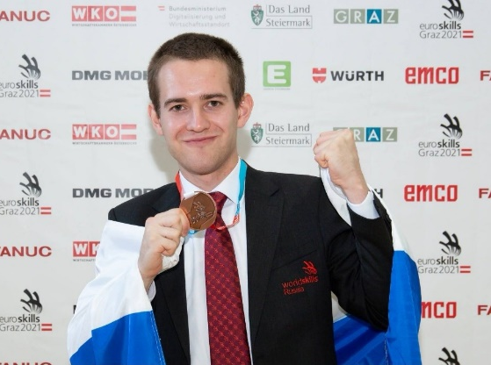
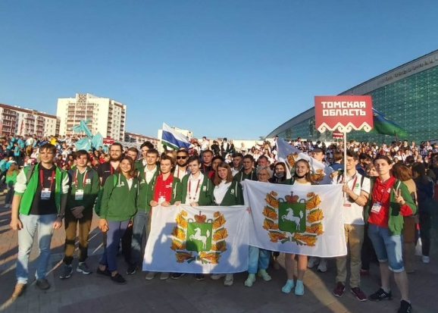
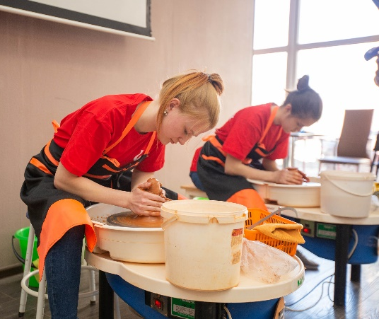
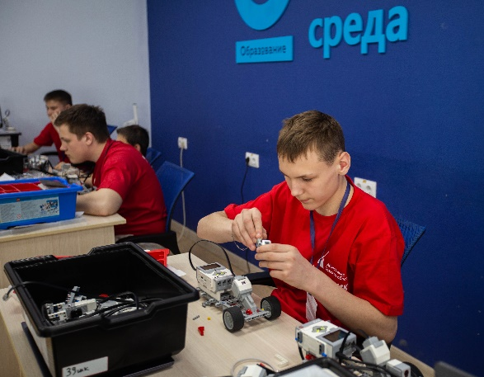
ЧЕМПИОНАТНОЕ ДВИЖЕНИЕ
«МОЛОДЫЕ ПРОФЕССИОНАЛЫ» И «АБИЛИМПИКС»
Региональные чемпионаты «Молодые профессионалы» и «Навыки мудрых»
2021 г. | 94 компетенции | более 600 участников | более 460 экспертов
Национальный чемпионат «Молодые профессионалы» и «Навыки мудрых»
2 золотые медали
4 серебряные медали
2 бронзовые медали
Чемпионат в сфере градостроительства и урбанистики Urban Skills
Мастер производственного обучения ТПГК Кирилл Шелбогашев завоевал «золото» в компетенции сварочные технологии.
Международные чемпионаты «Молодые профессионалы»
Елена Жучкина (ТПТ) на I Евразийском чемпионате получила золотую медаль в компетенции «Электромонтаж»
Эльдар Халиулин (ТПТ) на чемпионате EuroSkills Graz стал бронзовым призером
в компетенции «Электромонтаж»
Региональные чемпионаты «Молодые профессионалы» и «Навыки мудрых»
2022 г. | 114 компетенций | более 610 участников | более 870 экспертов
Региональный чемпионат «Абилимпикс»
Инклюзивная среда в СПО
Критерии | 2021 г. | 2022 г.
Компетенции | 25 | 29
Участники | 160 | 197
Эксперты | 131 | 150
Указ Президента РФ от 07.05.2021 № 599 «О мерах по реализации государственной политики в области образования и науки»
В Томской области доступность зданий обеспечена на 54,5 %, еще в 9 ПОО здания оборудованы пандусами.
8
8

Slide 9
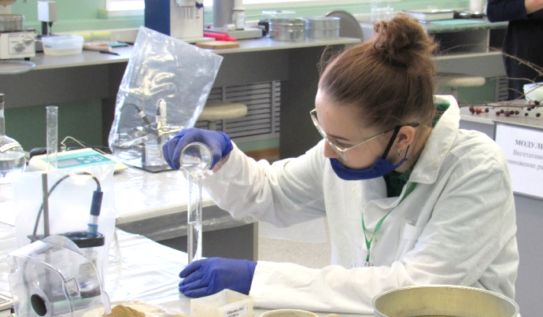
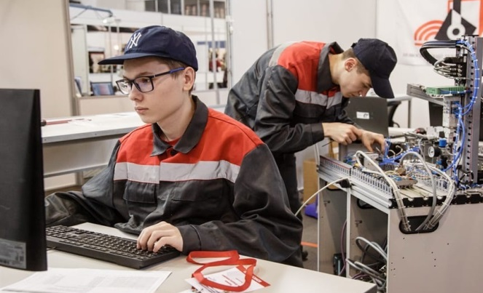
ПОКАЗАТЕЛИ ДЕМОНСТРАЦИОННОГО ЭКЗАМЕНА
Центры
Проведения ДЭ
Компетенции
*01.08.2022
Образовательные
организации
Участники
*01.08.2022
2021 | 2022 | Соответствуют международным стандартам
568 | 561
2021 | 2022 | Экспертов работодателей
342 | 377
2021 | 2022 | Партнёров - работодателей
166 | 190
ВЫПУСКНИКИ, ПРОШЕДШИЕ АТТЕСТАЦИЮ В ФОРМЕ ДЭ
2019 | 2020 | 2021 | 2022
13,41%* | 15,8%* | 13,35%** | 12,7%**
01.08.2022
9
*от выпуска
**от контингента
9

Slide 10
ТРУДОУСТРОЙСТВО ВЫПУСКНИКОВ И
ПРОЕКТ «НАСТАВНИЧЕСТВО»
ТРУДОУСТРОЙСТВО
НАСТАВНИЧЕСТВО
2021 г.
Доля выпускников образовательных организаций, реализующих программы среднего профессионального образования, занятых по виду деятельности и полученным компетенциям
ПЛАН
62,5%
По 2 формам
«педагог-студент» и «студент-студент»
По форме
«работодатель-студент»
Охвачено
12 885 студентов
Охвачено
7 439 студентов
ВЫПУСК 2021 г. ПО ВЕДОМСТВЕННОЙ ПРИНАДЛЕЖНОСТИ
0,2%
НА 01.08.2022 5 337 ЧЕЛ.
22 494 (91,6%)
студентов
2022 г.
на 20.06.2022
По 2 формам
«педагог-студент» и «студент-студент»
По форме
«работодатель-студент»
Охвачено
1 069 студентов
Охвачено
4 330 студентов
БАЗОВЫЙ ЦЕНТР СОДЕЙСТВИЯ ТРУДОУСТРОЙСТВУ ВЫПУСКНИКОВ
Открыт в сентябре 2021 года
5 399 (27%)
студентов
Распоряжение Департамента профессионального образования
Томской области от 08.09.2021 № 480
10
плановый показатель
50%
01.07.2022
10

Slide 11
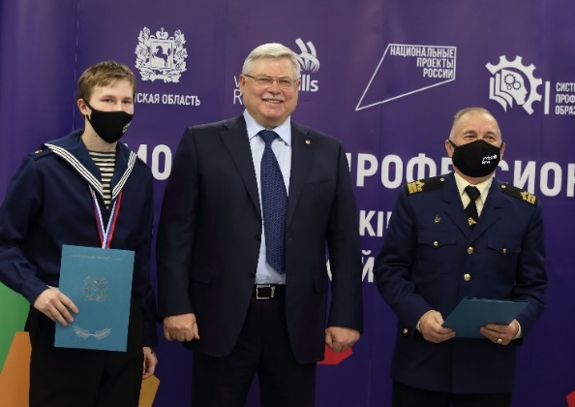
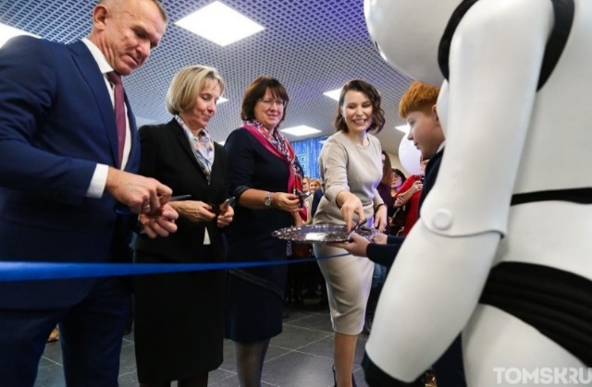
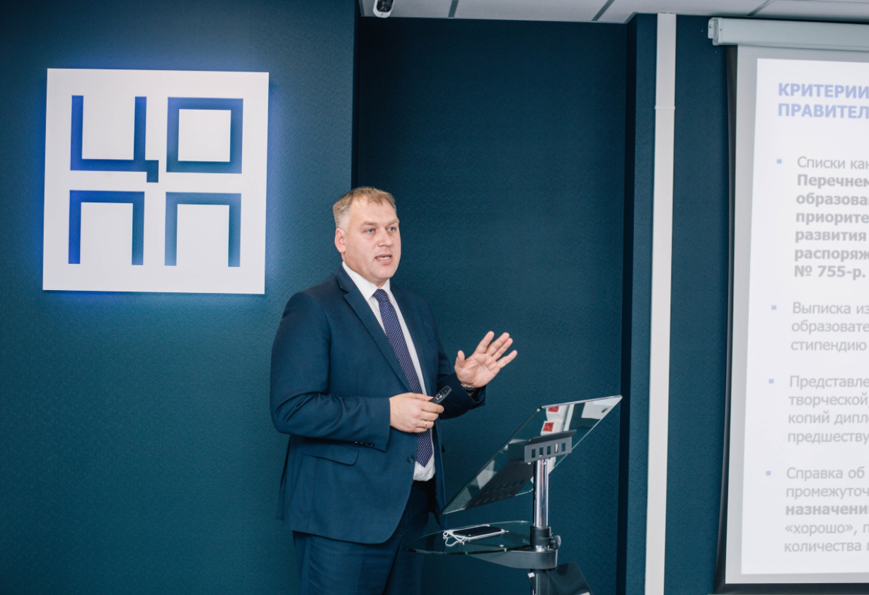
ОРГАНИЗАЦИЯ РАБОТЫ ЦЕНТРА ОПЕРЕЖАЮЩЕЙ ПРОФЕССИОНАЛЬНОЙ ПОДГОТОВКИ ТОМСКОЙ ОБЛАСТИ
ПЛАН (C НАКОПИТЕЛЬНЫМ ИТОГОМ) – 2024 ГОД
РАСПОРЯЖЕНИЕ АТО от 24.06.2019 № 410-ра
ОБУЧИТЬ 25 000 ЧЕЛОВЕК
НАПРАВЛЕНИЯ | КОЛ-ВО КОМПЕТЕНЦИЙ
IT технологии | 28 | 39
Социальная сфера | 3 | 2
Сфера услуг | 10 | 5
Сельское хозяйство и ветеринария | 59 | 28
Лесное хозяйство | 15 | 4
Технологии легкой промышленности | 3 | 2
Промышленность | 26 | 21
Строительство | 19 | 10
Образование | 20 | 17
Здравоохранение | 18 | 10
Транспорт | 10 | 6
Культура | 3 | 2
ИТОГО | 214 | 146
7 000
5 000
2 500
9 000
1 500
студентов СПО, вузов
школьников
педагоги СПО, школ, вузов
сотрудники компаний
пенсионеров
ПЛАН (НАРАСТАЮЩИМ ИТОГОМ) – 2022 ГОД
ОБУЧИТЬ 17 600 ЧЕЛОВЕК
7 500
1 300
1 550
6 900
350
студентов СПО, вузов
школьников
руководители и педагоги СПО, школ, вузов
сотрудники
компаний
50+ и
предпенсионеры
ЕЖЕГОДНО ПРОХОДЯТ ОБУЧЕНИЕ В ЦОПП 10 ТЫС. ЧЕЛ.
11
11

Slide 12
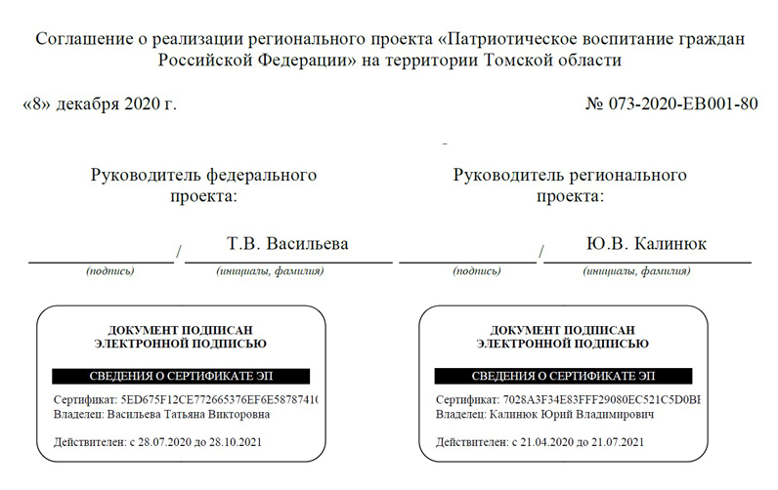
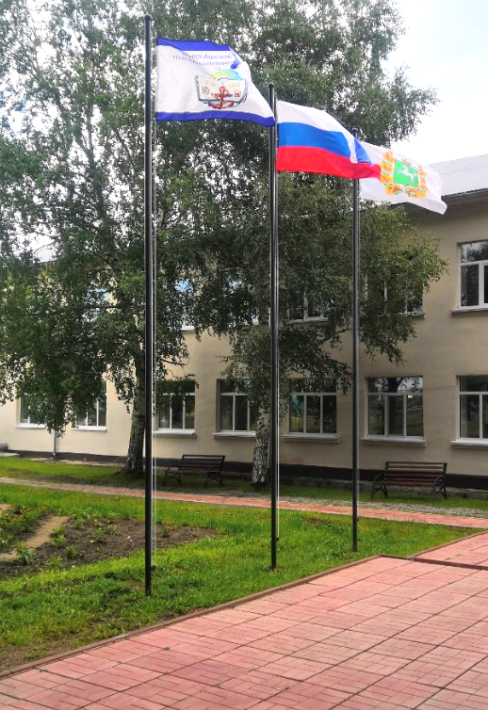
РАЗВИТИЕ РЕГИОНАЛЬНОЙ СИСТЕМЫ ВОСПИТАНИЯ
РЕЗУЛЬТАТЫ ФЕДЕРАЛЬНОГО ПРОЕКТА ПО СУБЪЕКТУ РОССИЙСКОЙ ФЕДЕРАЦИИ
РЕЗУЛЬТАТ | 2021 план | 2021 факт (II полугодие) | 2022 | 2023 | 2024
Обеспечены разработка и внедрение рабочих программ воспитания обучающихся в общеобразовательных организациях и профессиональных образовательных организациях. | 90% | 100% | 100% | 100% | 100%
Обеспечено увеличение численности детей и молодежи в возрасте до 30 лет, вовлеченных в социально активную деятельность через увеличение охвата патриотическими проектами. | 49 тыс. чел. | 90,02 тыс. чел. | 62 тыс. чел. | 76 тыс. чел. | 84 тыс. чел.
Создание условий для развития системы межпоколенческого взаимодействия и обеспечения преемственности поколений, поддержки общественных инициатив и проектов, направленных на гражданское и патриотическое воспитание детей и молодежи. | 5,933 тыс. чел. | 10,699 тыс. чел. | 6,116 тыс. чел. | 6,299 тыс. чел. | 6,482 тыс. чел.
ФЛАГМАНСКАЯ ПРОГРАММА «ПАТРИОТИЧЕСКИЙ ЦЕНТР»
ОСНОВНЫЕ ПРОЕКТЫ
4 военно-спортивных клуба
(«Патриот» ТЭПК, «Альбатрос» Зырянский филиал АТпромИС, «ПОИСК» ТомИнТех, Поисковый отряд «Памяти 166 Томской Стрелковой Дивизии» ТомИнТех.
Региональный фестиваль «Путь на Олимп»
Региональный проект «Исторический марафон»
Во всех ПОО с 5 сентября будут проводиться «Разговоры о важном»
4 поисковых отряда
СТУДЕНЧЕСКИЕ СООБЩЕСТВА
«Дружина ТМТТ» ТМТТ, совместный проект с ТРОО «Ассоциация ветеранов разведки и спецназа» военно-спортивный патриотический клуб «Долг» СПК, патриотический клуб «Руссич» ТТСТ, «Ермак» ПКТ.
Региональный гражданский квест «Действуй»
Охват 25 514
студентов
214 мероприятий
С 1 сентября
поднятие флага и исполнение гимна РФ
во всех ПОО
Отряды юнармейцев
12
18 отрядов Юнармии, 396 студентов вовлечено.
Спартакиада СПО
12

Slide 13
ФЛАГМАНСКИЕ ПРОГРАММЫ МОЛОДЕЖНОГО ЦЕНТРА СПО И СТУДЕНЧЕСКИЙ СПОРТ
ФП «Студенческое самоуправление»
Региональная отчетно-выборная конференция
Региональная школа актива
Диалоги на равных с начальников ДПО и директорами ПОО
Региональный этап всероссийской национальной премии «Студент года»
ФЛАГМАНСКИЕ ПРОГРАММЫ
ФП «Волонтерская лига»
Более
13000
охват
студентов
в 2021 году
ОСНОВНЫЕ ПРОЕКТЫ
Региональный слет
Волонтерских организаций СПО
Социальные акции совместно с фондами
Обучение
волонтеров чемпионатов
Городские и региональные события
ФП «Творчество»
Региональный фестиваль «Студенческая весна СПО»
Региональный этап «Арт-профи форум»
Сборная СПО в Томской Студенческой весне
Лига КВН СПО
«Лига по-нашему»
РАЗВИТИЕ СТУДЕНЧЕСКОГО СПОРТА
Спортивные секции, кружки, клубы
«Готов к труду и обороне» (ГТО)
179 кружков и секций спортивной направленности
Отборочные соревнования в учреждениях профессионального образования
Занимаются более 3000 студентов
Охват 6 985 студентов
В региональном этапе ГТО приняли участие 100 студентов
Спартакиада
В том числе 1900 студентов приняли участие в региональных и межрегиональных спортивных мероприятиях
8 видов спортивных состязаний
(индивидуальные первенства и
командные соревнования)
Участие сборной СПО Томской области в федеральном этапе
13
585 значков ГТО
13

Slide 14
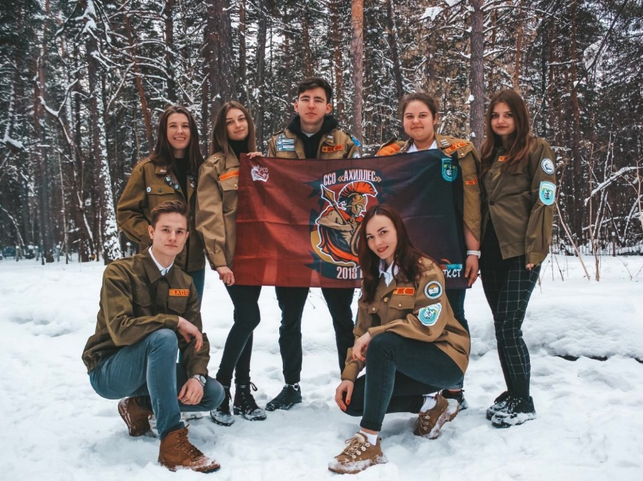
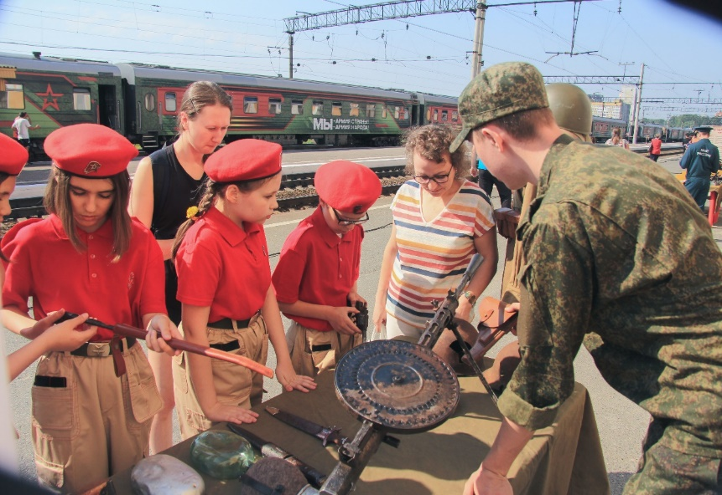
РЕГИОНАЛЬНЫЙ ПРОЕКТ «СОЦИАЛЬНАЯ АКТИВНОСТЬ»
 | 2021 | 2022 | 2023 | 2024
Численность обучающихся, вовлеченных в деятельность общественных объединений на базе образовательных организаций общего образования, среднего и высшего профессионального образования | 2 300 | 2 550 | 2 800 | 3 050
Доля граждан, вовлеченных в добровольческую деятельность | 1 950 | 2 200 | 2 450 | 2 700
Доля молодежи, задействованной в мероприятиях по вовлечению в творческую деятельность, от общего числа молодежи в стране | 1 900 | 2 100 | 2 300 | 2 500
Доля студентов, вовлеченных в клубное студенческое движение от общего числа студентов страны | 6 600 | 8 150 | 9 700 | 14 650
Студенты, вовлеченные в деятельность общественных объединений
Деятельность органов студенческого самоуправления на уровне:
(студенческий совет, студенческие клубы, институты наставников патриотические центры, волонтерские организации)
Деятельность студенческих отрядов
Деятельность некоммерческий организаций, открытых на базе ПОО
Деятельность патриотический организаций, поисковых отрядов базе ПОО
Движение АНО «ЮНАРМИЯ»
Деятельность студенческих профсоюзных организаций на базе ПОО
РЕГИОНАЛЬНЫЙ
СТУДЕНЧЕСКИЙ
СОВЕТ
СПО
14
14

Slide 15
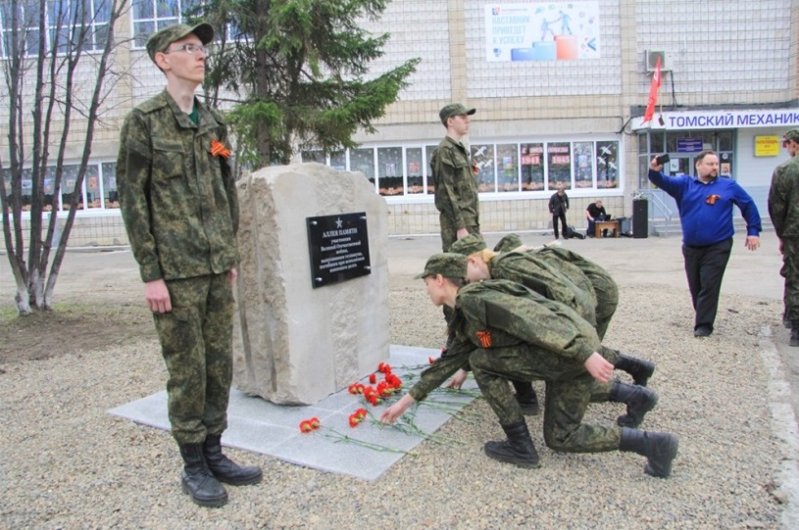
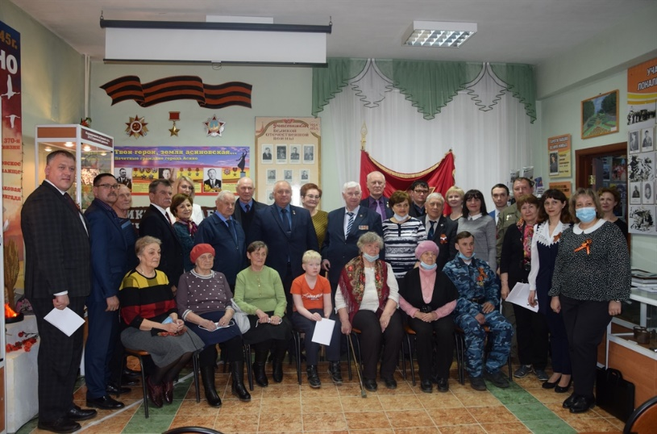
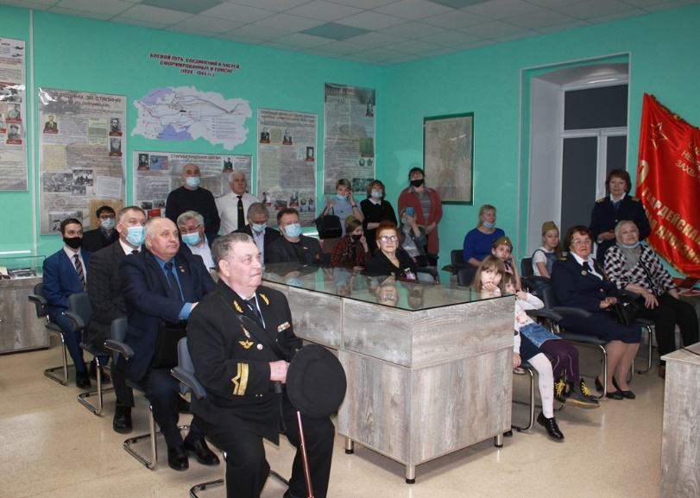
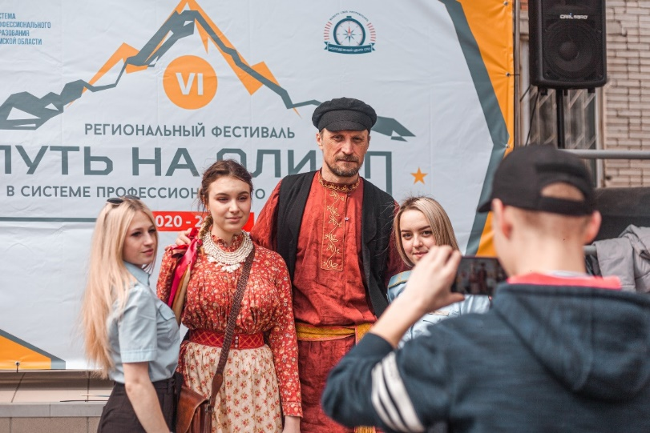
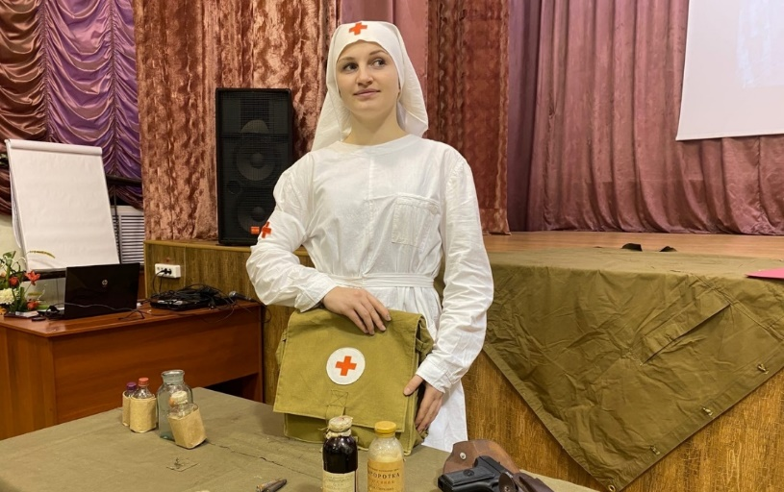
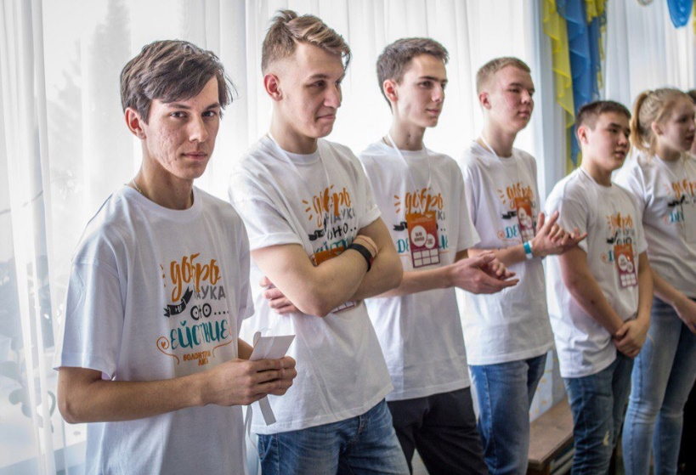
МЕРОПРИЯТИЯ ПАТРИОТИЧЕСКОЙ НАПРАВЛЕННОСТИ В СИСТЕМЕ ПРОФЕССИОНАЛЬНОГО ОБРАЗОВАНИЯ ТОМСКОЙ ОБЛАСТИ
Торжественная закладка камня в основание будущего мемориального комплекса «Аллея памяти» в Томском механико-технологическом техникуме
10-ти летний юбилей Музея Боевой славы 370-й стрелковой дивизии Асиновского техникума промышленной индустрии и сервиса
Открытие обновленной экспозиции, посвященной 55-летию музея 79-й Гвардейской стрелковой дивизии в Томском техникуме водного транспорта и судоходства
15
Региональный фестиваль «Путь на Олимп»
Региональный проект «Исторический марафон»
Региональный проект «Действуй»
15

Slide 16
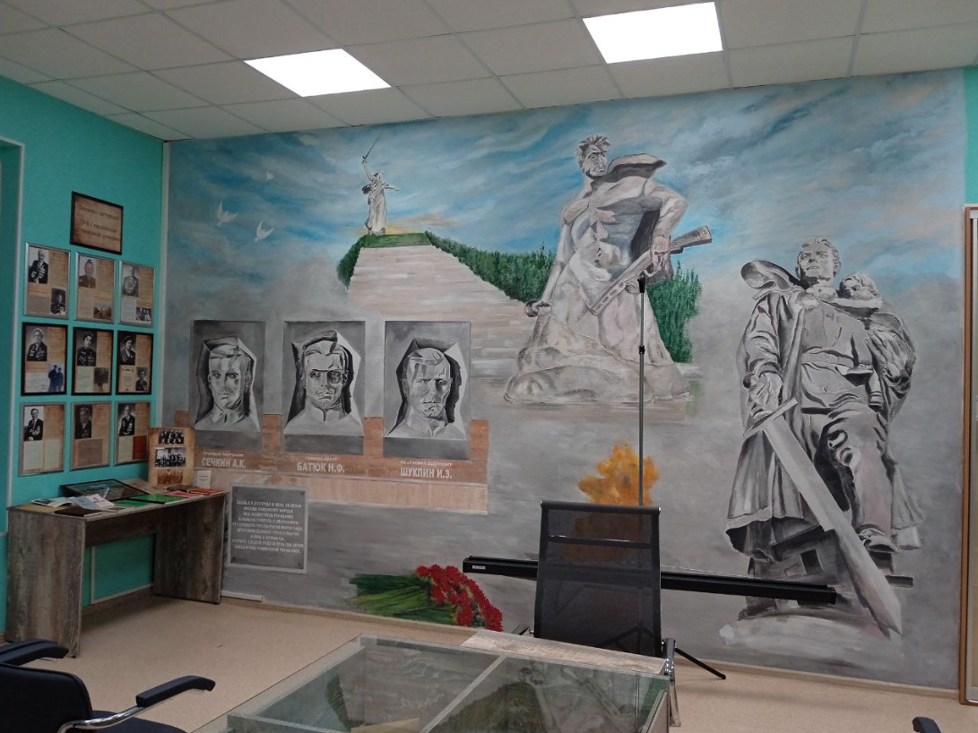
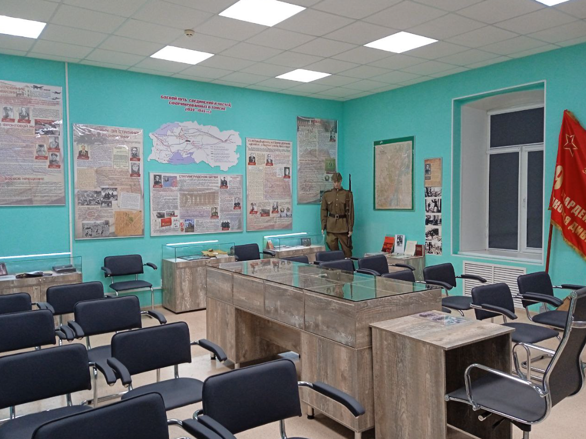
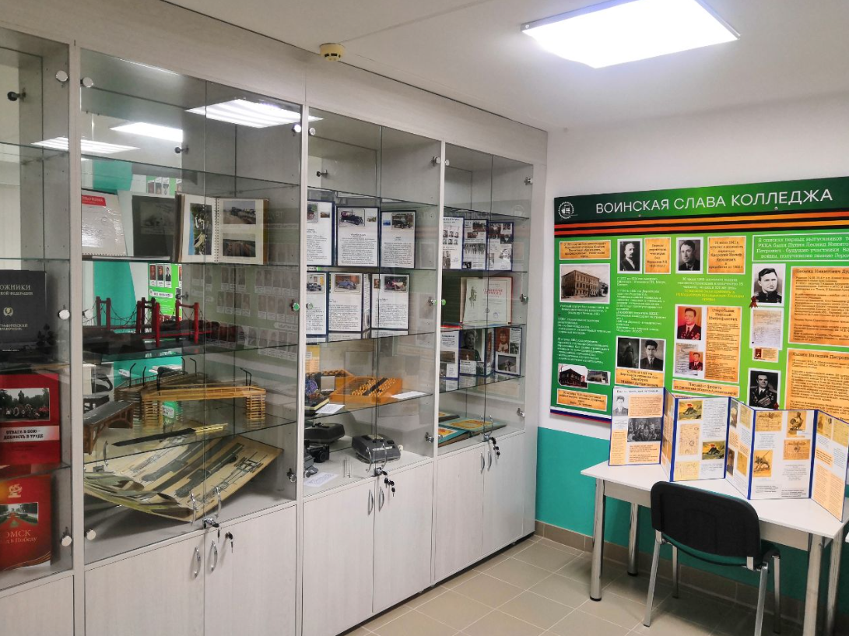
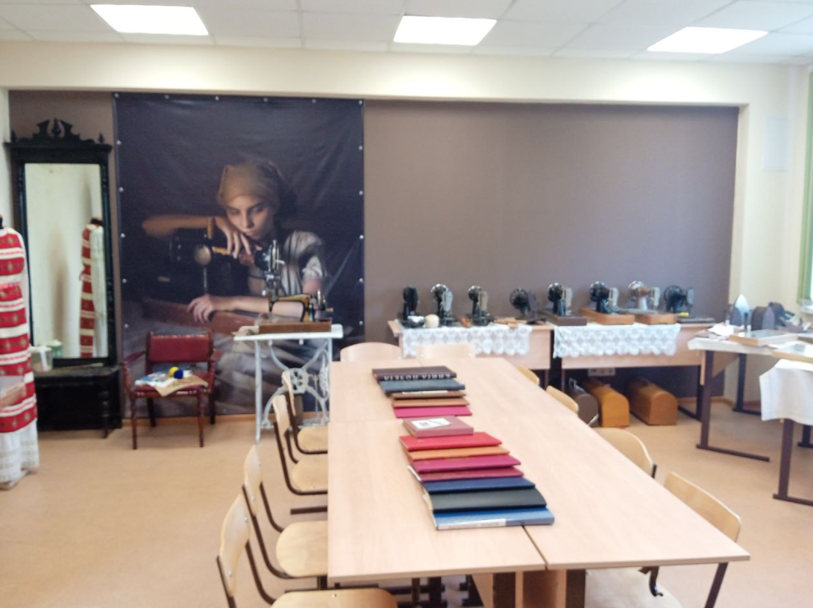
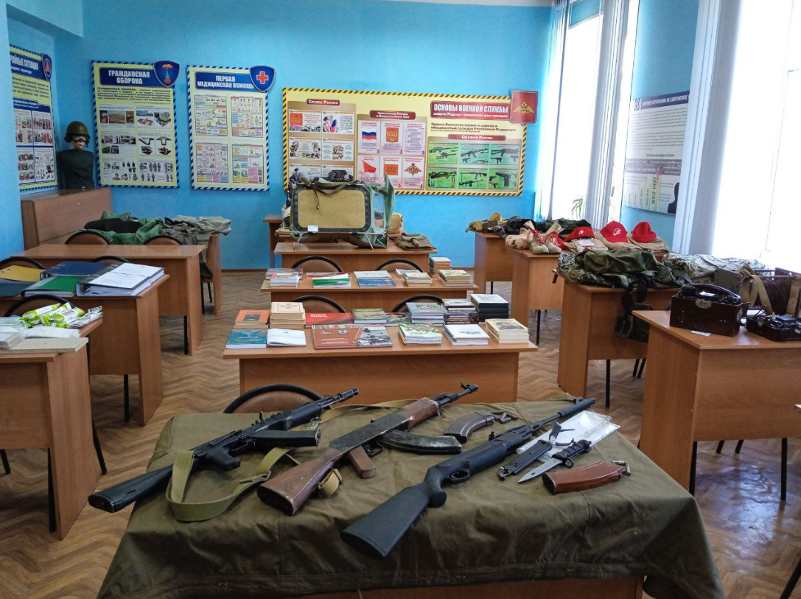
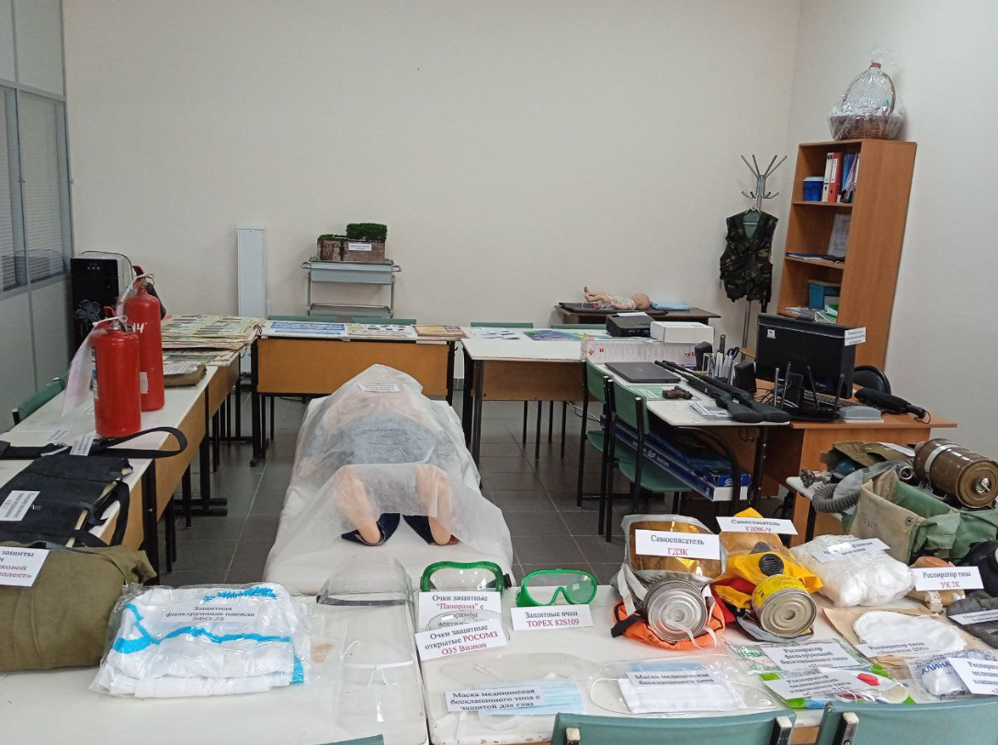
МУЗЕЙНАЯ ДЕЯТЕЛЬНОСТЬ В СИСТЕМЕ ПРОФЕССИОНАЛЬНОГО ОБРАЗОВАНИЯ ТОМСКОЙ ОБЛАСТИ И КАБИНЕТЫ ОБЖ
В СПО Томской области работают 20 музеев и комнат боевой и трудовой славы.
В 2021-2022 учебном году был произведен ремонт в музеях:
Томского колледжа гражданского транспорта, Колледжа индустрии питания и сферы услуг, Томского коммунально-строительного техникума.
В 2021-2022 учебном году продолжилась модернизация кабинетов ОБЖ:
Томский колледж гражданского транспорта
Колледж индустрии питания и сферы услуг
Томский индустриальный техникум
Томский коммунально-строительный техникум
21 кабинет ОБЖ соответствует требованиям по обучению студентов, военно-патриотическому воспитанию, гражданской обороне и защите от чрезвычайных ситуаций.
16

Slide 17
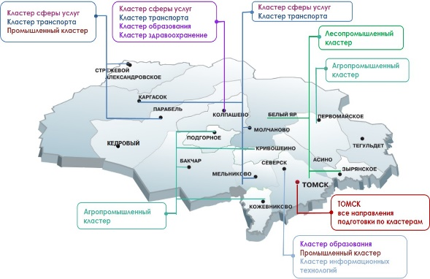
БИЛЕТ В БУДУЩЕЕ
2021
19 муниципальных образований;
23 ПОО, организующие очные и онлайн мероприятия;
Зарегистрировались на платформе 4 338 школьников, из них прошли: - тестирование 2 163 школьника
- Профессиональные пробы 1 324 школьника (уникальные)
45 компетенций, соответствующих образовательно-отраслевым кластерам.
2022
Проект стартует 15 сентября;
В нём примут участие 1 129 школьников;
55 компетенций , соответствующих образовательно-отраслевым кластерам.
ТОП-КОМПЕТЕНЦИИ:
17
IT направления
Поварское дело
Сварочные технологии
Фармация
Графический дизайн
17

Slide 18
ПОВЫШЕНИЕ КВАЛИФИКАЦИИ ПЕДАГОГОВ И МАСТЕРОВ П/О В АКАДЕММИИ ВОРЛДСКИЛЛС
ПОДГОТОВЛЕНО ПРЕПОДАВАТЕЛЕЙ И МАСТЕРОВ В 2021 Г.
Сфера услуг | 13
Информационные технологии | 20
Агропромышленный и лесопромышленный кластеры | 8
Промышленность | 21
Транспорт | 19
Социальная сфера (образование и медицина) | 17
Строительство | 6
Итого прошли подготовку: 104 чел.
54 ПРЕПОДАВАТЕЛЕЙ И МАСТЕРОВ ПРОЙДУТ ПОДГОТОВКУ В 2022 Г.
Сфера услуг | 9
Информационные технологии | 10
Агропромышленный и лесопромышленный кластеры | 7
Промышленность | 3
Транспорт | 10
Социальная сфера (образование и медицина) | 6
Строительство | 9
18
18

Slide 19
ЗАДАЧИ НА 2022-2023 УЧЕБНЫЙ ГОД В СИСТЕМЕ ПРОФЕССИОНАЛЬНОГО ОБРАЗОВАНИЯ ТОМСКОЙ ОБЛАСТИ
I. | Формирование нового ландшафта СПО
1 | Модернизация материально-технической базы профессиональных образовательных организаций - оснащение в 3 профессиональных образовательных организациях 6 мастерских.
2 | Внедрение цифровой образовательной среды - создание 8 лабораторий в 1 профессиональной образовательной организации Томской области и 3 филиалах.
3 | Создание безопасных условий для обучающихся в томских техникумах и колледжах.
II. | Внедрение и развитие современных механизмов качества образования
4 | Переход на новые ФГОС СПО для подготовки кадров для высокотехнологичных производств по профессиям и специальностям ТОП-50 и ТОП-Регион, в том числе с участием работодателей.
5 | Распространение инструмента независимой оценки качества профессионального образования демонстрационного экзамена на все профессии и специальности, вовлечение бизнес-структур в процедуру демонстрационного экзамена - доля обучающихся, по программам среднего профессионального образования, прошедших процедуру аттестации в виде демонстрационного экзамена по всем укрупненным группам профессий и специальностей в 2022-2023 учебном году составит 15%;
6 | Трудоустройство выпускников образовательных организаций, реализующих программы среднего профессионального образования, занятых по виду деятельности и полученным компетенциям составит 62,6%
7 | Повышение квалификации не менее 30 преподавателей, мастеров производственного обучения.
8 | 8. Вовлечение обучающихся профессиональных образовательных организаций в различные формы наставничества – не менее 60 %
9 | 9. Внедрение в образовательный процесс в 8 профессиональных образовательных организациях методик, направленных на повышение качества общего образования.
10 | 10. Обучение по компетенциям Цифровой экономики 3,5 тыс. студентов системы среднего профессионального образования.
19
19

Slide 20
ЗАДАЧИ НА 2022-2023 УЧЕБНЫЙ ГОД В СИСТЕМЕ ПРОФЕССИОНАЛЬНОГО ОБРАЗОВАНИЯ ТОМСКОЙ ОБЛАСТИ
III. | Воспитание социально ответственного гражданина
11 | Внедрение рабочих программ воспитания обучающихся в 100% профессиональных образовательных организаций.
12 | Создание условий в профессиональных образовательных организациях для внедрения нового инструмента реализации воспитательного процесса через классные часы «Разговор о важном».
13 | Обеспечение роста численности детей и молодёжи в возрасте до 30 лет, вовлечённых в социально активную деятельность через увеличение охвата патриотическими проектами — более 80 тысяч обучающихся в год.
14 | Создание условий противодействия экстремизму и терроризму.
15 | Создание условий для развития системы межпоколенческого взаимодействия и обеспечения преемственности поколений, поддержки общественных инициатив и проектов, направленных на гражданское и патриотическое воспитание детей и молодёжи — 4,2 тысяч человек.
16 | Вовлечение профессиональных образовательных организаций, их педагогов, студентов в профориентационные проекты (Билет в Будущее, от Точек Роста до мастерских профессиональных образовательных организаций).
IV. | Формирование эффективного бюджетного процесса.
17 | Продолжение работы в профессиональных образовательных организациях по повышению эффективности использования бюджетных средств.
18 | Продолжение реализации Указа Президента Российской Федерации от 07.05.2012 № 597 «О мерах по реализации государственной социальной политики» в части обеспечения положительной динамики средней заработной платы преподавателей и мастеров производственного обучения профессиональных образовательных организаций.
20
20

